Slide 1
De dans om het gouden kalf

Slide 2
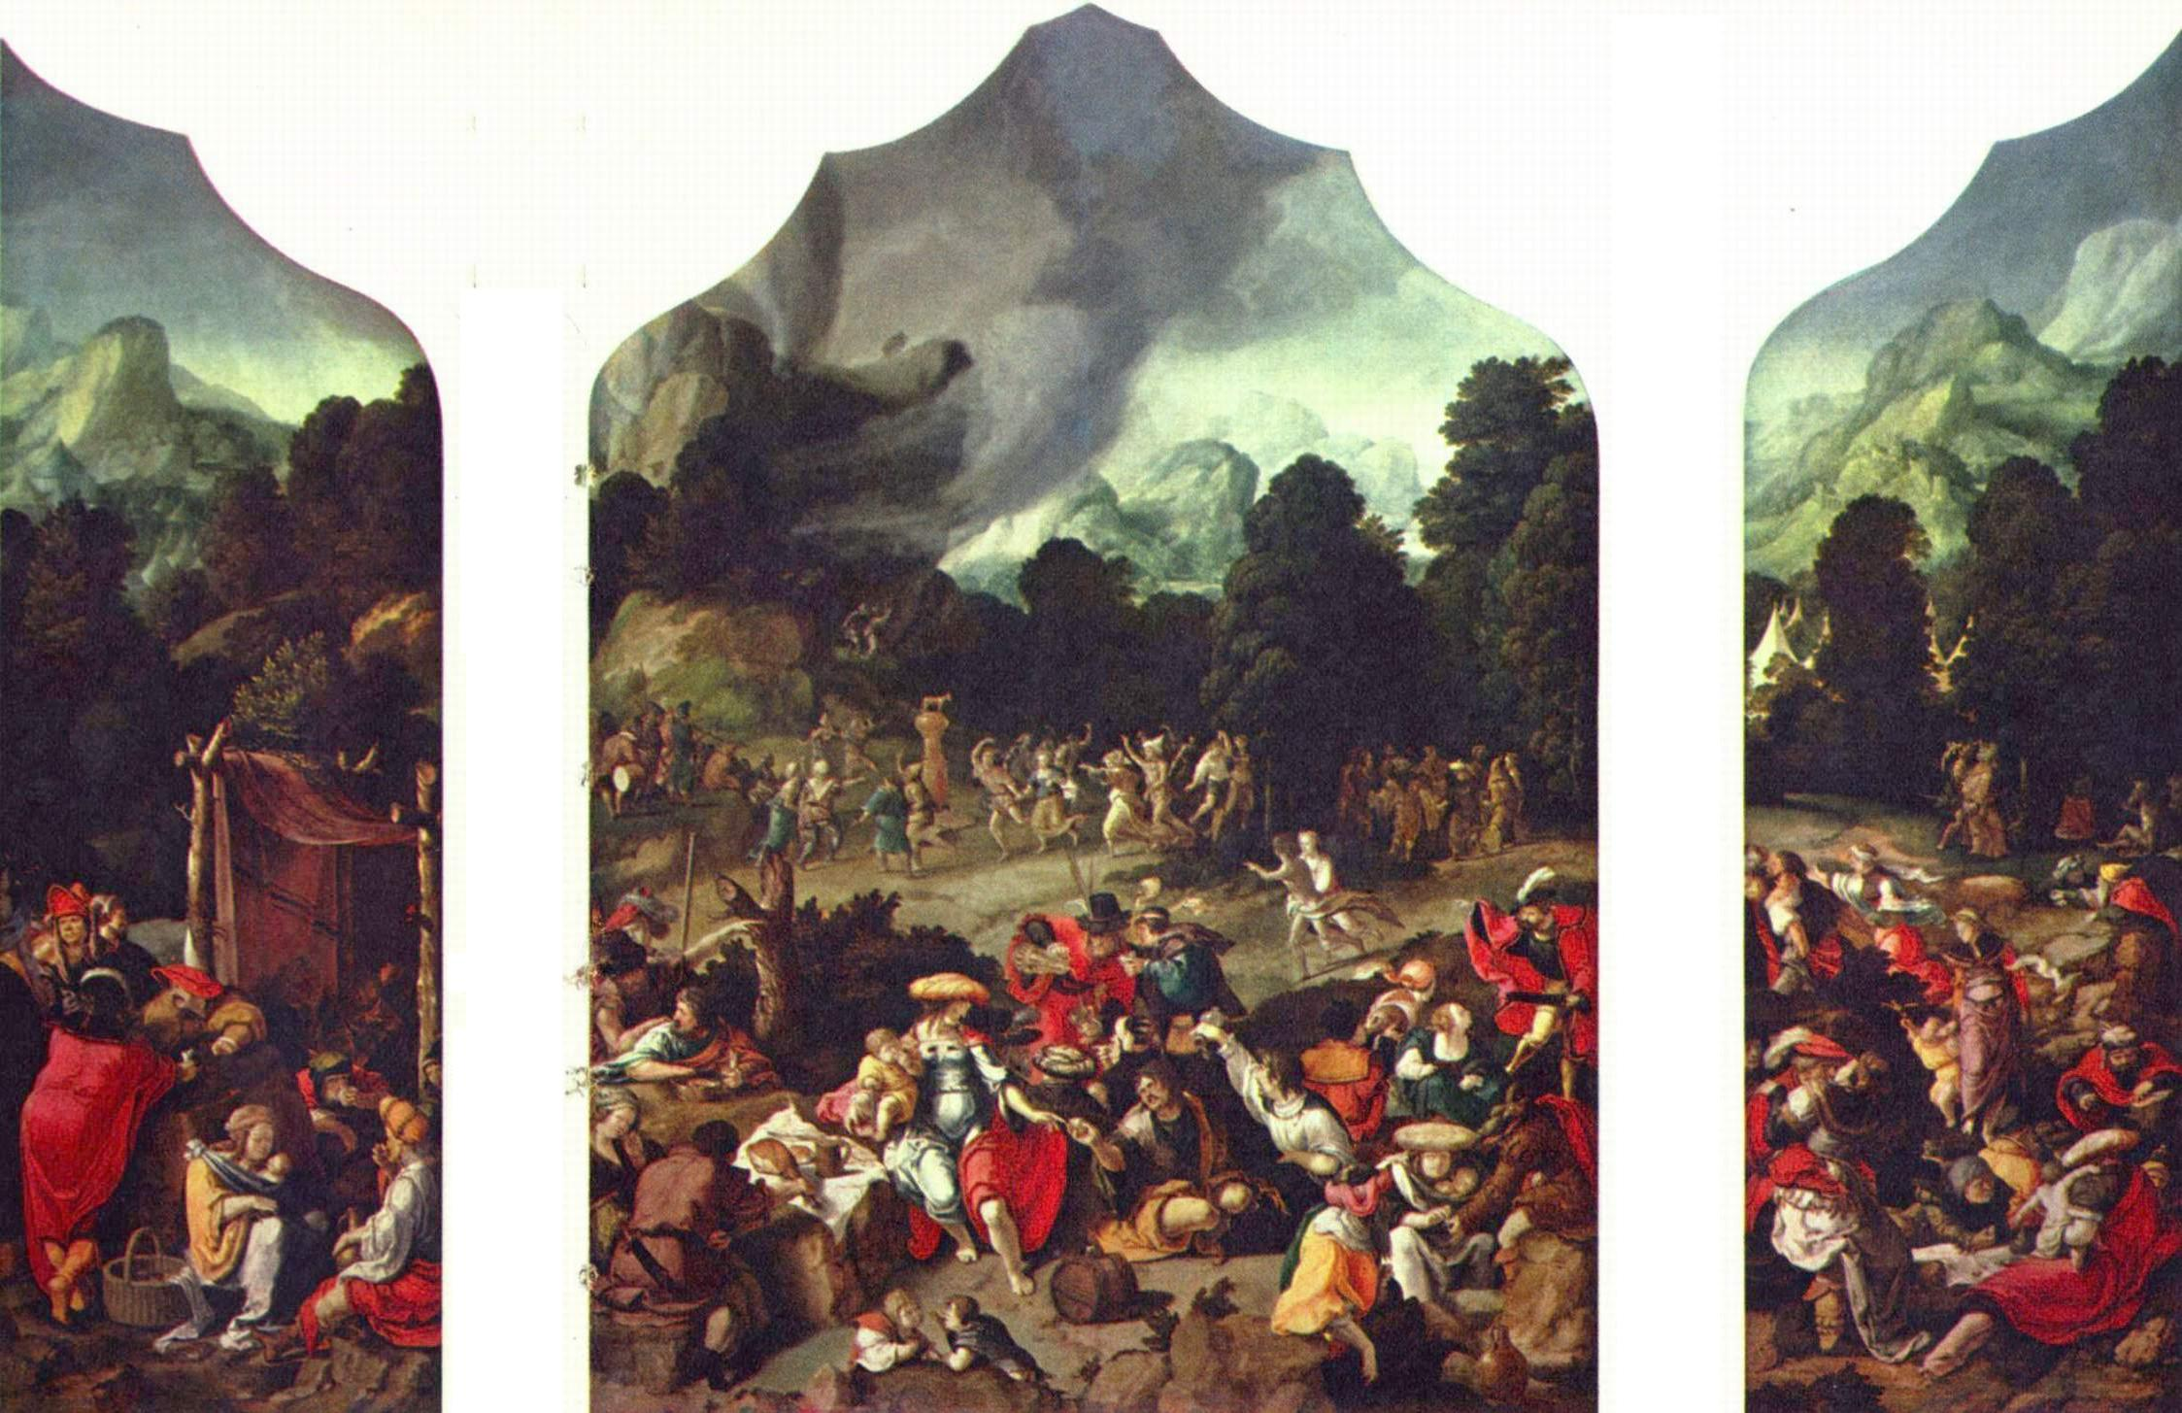
Lucas van Leyden
Ca. 1530
Bijbelverhaal
Rijksmuseum

Slide 3
Lucas van Leyden
1494-1533, Leiden
Schilder, tekenaar, graveur, etser en maker van houtsneden.
Gotisch en renaisancistisch.

Slide 4
Ik moet hier alles bewonderen (het hangt tenslotte in een museum, en ik kan er moeilijk voor uitkomen dat al die meesterwerken me niets doen)

